Slide 1


舍己的事奉
(读：林前12:31-13:8. 13)
2014-11-23
韦焜墀牧师 ekcwei.co.uk email

Slide 2
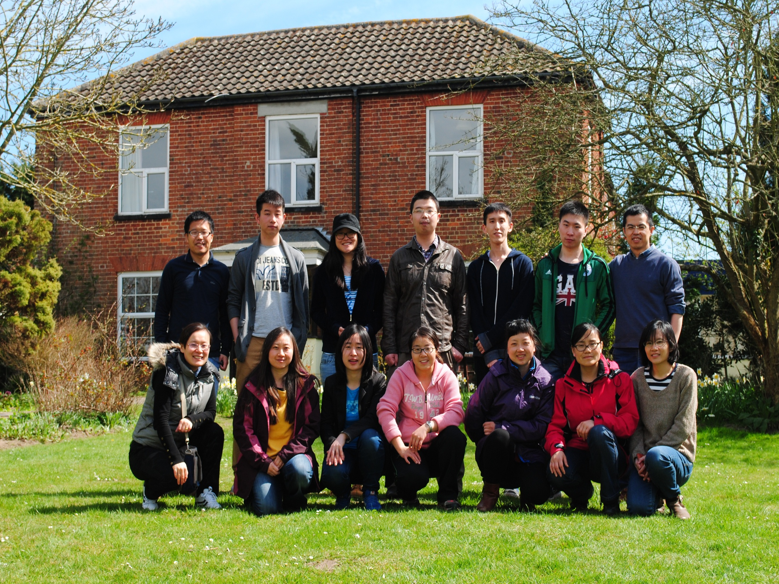

Slide 3
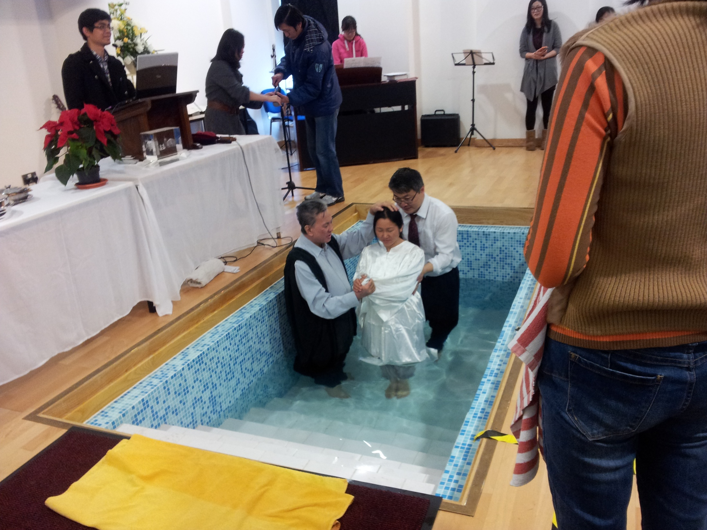

Slide 4
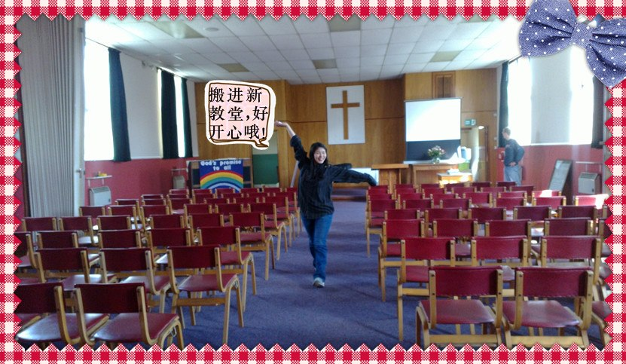

Slide 5
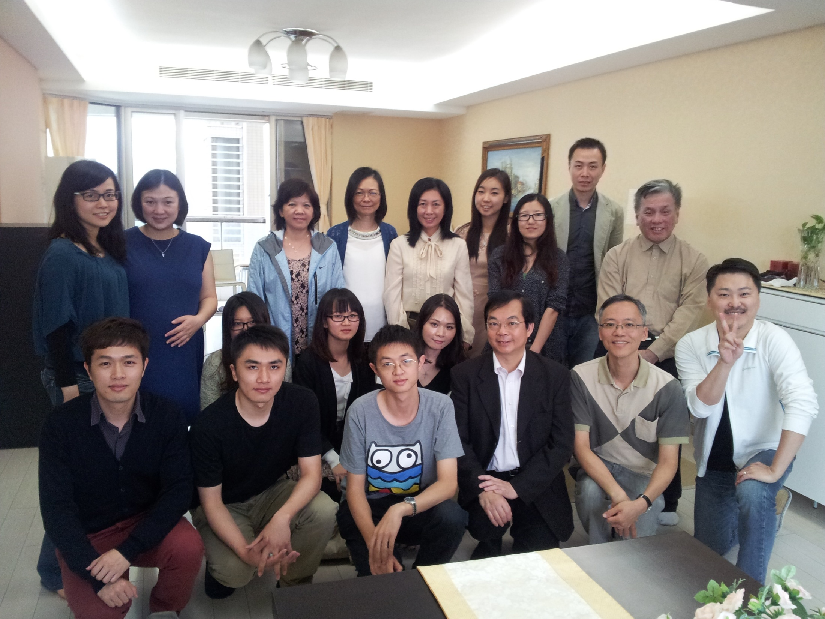

Slide 6
舍己的事奉
(读：林前12:31-13:8. 13)
2014-11-23
韦焜墀牧师 ekcwei.co.uk email

Slide 7

事奉

Slide 8
罗12:1-2
所以弟兄们、我以神的慈悲劝你们、将身体献上、当作活祭、是圣洁的、是神所喜悦的．你们如此事奉乃是理所当然的。

Slide 9
不要效法这个世界．
只要心意更新而变化、叫你们察验何为神的善良、纯全可喜悦的旨意。

Slide 10
事奉，就是敬拜
「当作活祭、」
英语serve / service，
在原文同一字的翻译。

Slide 11
生命的事奉
「将身体献上、」

Slide 12
生命的事奉
出20:8-10
当记念安息日、守为圣日。六日要劳碌作你一切的工。但第七日是向耶和华你神当守的安息日．

Slide 13
生命的事奉
出20:8-10
当记念安息日、守为圣日。六日要劳碌 [原文也译作事奉!] 作你一切的工。但第七日是向耶和华你神当守的安息日．

Slide 14
事奉神
「…是神所喜悦的.你们如此事奉乃是理所当然的。不要效法这个世界,只要心意更新而变化,叫你们察验何为神的善良，纯全可喜悦的旨意。」

Slide 15
事奉神 太6:24
一个人不能事奉两个主．不是恶这个爱那个、就是重这个轻那个．你们不能又事奉神、又事奉玛门。〔玛门是财利的意思〕

Slide 16

舍己

Slide 17
舍己不是犠牲自己
(和合本没有「犠牲」)
我们信主之后，加2:20 我已经与基督同钉十架.现在活着的、不再是我、乃是基督在我里面活着．

Slide 18
舍己,通常不是舍命
弗5:25
你们作丈夫的、要爱你们的妻子、正如基督爱教会、为教会舍己．

Slide 19
舍己,完全的交托,
按着主的安排，
与神同工。

Slide 20
舍己,完全的交托,
按着主的安排，与神同工。
林后8:1-5 马其顿众教会
…在患难中受大试炼的时候、…在极穷之间、…按着力量、而且也过了力量、自己甘心乐意的捐助．

Slide 21
舍己,完全的交托,
按着主的安排，与神同工。
再三的求我们准他们在这供给圣徒的恩情上有分.
并且他们所作的、…更照神的旨意、先把自己献给主、又归附了我们。

Slide 22
舍己就是放下自己
林前9章

Slide 23
5-6 难道我们没有权柄娶信主的姊妹为妻、带着一同往来、仿佛其余的使徒、和主的弟兄、并矶法一样么。独有我与巴拿巴没有权柄不作工么。

Slide 24
4 难道我们没有权柄靠福音吃喝么。14 主也是这样命定、叫传福音的靠着福音养生。15 但这权柄我全没有用过．

Slide 25
19-22 我虽是自由的、无人辖管、然而我甘心作了众人的仆人、为要多得人。向犹太人、我就作犹太人、为要得犹太人．向律法以下的人、我虽不在律法以下、还是作律法以下的人、为要得律法以下的人。

Slide 26
19-22 向没有律法的人、我就作没有律法的人、为要得没有律法的人．其实我在神面前、不是没有律法、在基督面前、正在律法之下。向软弱的人、我就作软弱的人、为要得软弱的人．

Slide 27
19-22 向什么样的人、
我就作什么样的人．
无论如何、总要救些人。

Slide 28
23-27凡我所行的、都是为福音的缘故、为要与人同得这福音的好处。…我们却是要得不能坏的冠冕。所以我奔跑、不像无定向的…我是攻克己身、叫身服我…。

Slide 29

舍己的事奉，
就是爱的事奉

Slide 30

舍己的事奉就是爱的事奉
爱agape=舍己的爱。
神就是爱，所以神的要求与期望，并在祂里面的事奉，就是舍已、放下自己的事奉。

Slide 31
舍己的事奉就是爱的事奉
申6:4-5以色列阿、你要听．耶和华我们神是独一的主。你要尽心、尽性、尽力、爱耶和华你的神。

Slide 32
舍己的事奉就是爱的事奉
太22:36-40 耶稣对他说、你要尽心、尽性、尽意、爱主你的神。38这是诫命中的第一、且是最大的。其次也相仿、就是要爱人如己。这两条诫命、是律法和先知一切道理的总纲。

Slide 33
舍己的事奉就是爱的事奉
约13:34-35
我赐给你们一条新命令、乃是叫你们彼此相爱．我怎样爱你们、你们也要怎样相爱。你们若有彼此相爱的心、众人因此就认出你们是我的门徒了。

Slide 34
舍己的事奉就是爱的事奉
约壹2:7-8
亲爱的弟兄阿、我写给你们的、不是一条新命令、乃是你们从起初所受的旧命令．这旧命令就是你们所听见的道。再者、我写给你们的是一条新命令

Slide 35
舍己的事奉就是爱的事奉
约壹4:7-11
亲爱的弟兄阿、我们应当彼此相爱．因为爱是从神来的．凡有爱心的、都是由神而生、并且认识神。没有爱心的、就不认识神．因为神就是爱。

Slide 36
舍己的事奉就是爱的事奉
神差他独生子到世间来、使我们借着他得生、神爱我们的心、在此就显明了。不是我们爱神、乃是神爱我们、差他的儿子、为我们的罪作了挽回祭、这就是爱了
。

Slide 37
舍己的事奉就是爱的事奉
亲爱的弟兄阿、神既是这样爱我们、我们也当彼此相爱。

Slide 38
舍己的事奉就是爱的事奉
林前12:31-13:
你们要切切的求那更大的恩赐、我现今把最妙的道指示你们。我若能说万人的方言、并天使的话语、却没有爱、我就成了鸣的锣、响的钹一般。

Slide 39
舍己的事奉就是爱的事奉
我若有先知讲道之能、也明白各样的奥秘、各样的知识.而且有全备的信、叫我能彀移山、却没有爱、我就算不得什么。我若将所有的赒济穷人、又舍己身叫人焚烧、却没有爱、仍然与我无益。

Slide 40
舍己的事奉就是爱的事奉
林前13:13
如今常存的有信、有望、有爱、这三样、其中最大的是爱。

Slide 41
舍己的事奉就是爱的事奉
路10:38-42
他们走路的时候、耶稣进了一个村庄．有一个女人名叫马大、接他到自己家里。
他有一个妹子名叫马利亚、在耶稣脚前坐着听他的道。

Slide 42
舍己的事奉就是爱的事奉
马大伺候的事多、心里忙乱、就进前来说、主阿、我的妹子留下我一个人伺候、你不在意么．请吩咐他来帮助我。

Slide 43
舍己的事奉就是爱的事奉
耶稣回答说、马大、马大、你为许多的事、思虑烦扰．但是不可少的只有一件．马利亚已经选择那上好的福分、是不能夺去的。

Slide 44
舍己的事奉，
就是爱的事奉

Slide 45

爱中相遇
Encounter in Love

Slide 46


每一天渴望
与祢在爱中相遇
再一次
将自己完全地献给祢
唯有祢
是我的喜乐和力量
我甘愿捨弃一切跟随祢

Slide 47
每一天
渴望与祢在爱中相遇
再一次
降服在祢大能荣耀里
唯有祢
是我的良人和恩友
我愿意一生敬拜荣耀祢

Slide 48

将我全人献上当作活祭
以清洁的心
单单事奉祢
愿祢旨意
成全在我的生命里
求圣灵更新
掌管我一生

Slide 49
将我全人献上当作活祭
以清洁的心
单单事奉祢
愿祢旨意
成全在我的生命里
求圣灵更新
掌管我一生

Slide 50
洁净我 吸引我
快跑跟随祢
在爱中遇见祢
洁净我 吸引我
快跑跟随祢
荣耀中敬拜祢

Slide 51
洁净我 吸引我
快跑跟随祢
在爱中遇见祢
洁净我 吸引我
快跑跟随祢
荣耀中敬拜祢

Slide 52
将我全人献上当作活祭
以清洁的心
单单事奉祢
愿祢旨意
成全在我的生命里
求圣灵更新
掌管我一生

Slide 53
每一天渴望
与祢在爱中相遇
再一次
将自己完全地献给祢
唯有祢
是我的喜乐和力量
我愿意一生敬拜荣耀祢

Slide 54
爱中相遇
Encounter in Love

